Slide 1
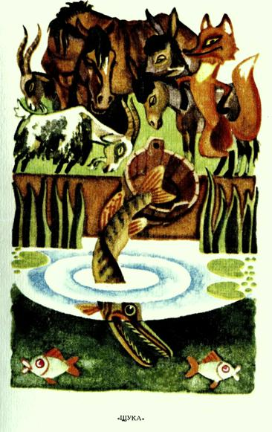
Леонід Глібов
«Щука»

Slide 2
Давайте пригадаємо що таке «байка»?
Байка – це невеликий, здебільшого віршований повчально-гумористичний або сатиричний твір з алегоричним змістом, у якому людське життя відтворюється в образах тварин, рослин і речей, або зведене до простих і умовних стосунків.

Slide 3
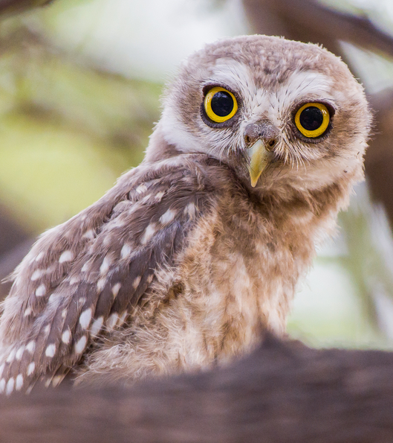
А що таке «алегорія»?
Алегорія – це перенесення властивостей та характеристик одного предмета чи явища на інший для кращого відображення образу.
Які, на вашу думку, людські якості може втілювати образ сови?

Slide 4

Сьогодні ми дізнаємося про інші особливості цього жанру:
Це завжди розповідь про певну подію;
Небагато дійових осіб;
Про алегорію ми вже знаємо;
Завжди є повчальне значення (мораль);
Складається з двох частин: розповідної та повчальної.

Slide 5
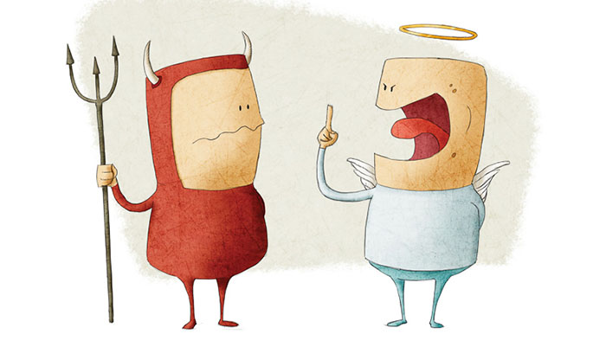
Мораль – це повчальна частина байки, висновок, який ми можемо зробити в кінці розповіді.

Slide 6
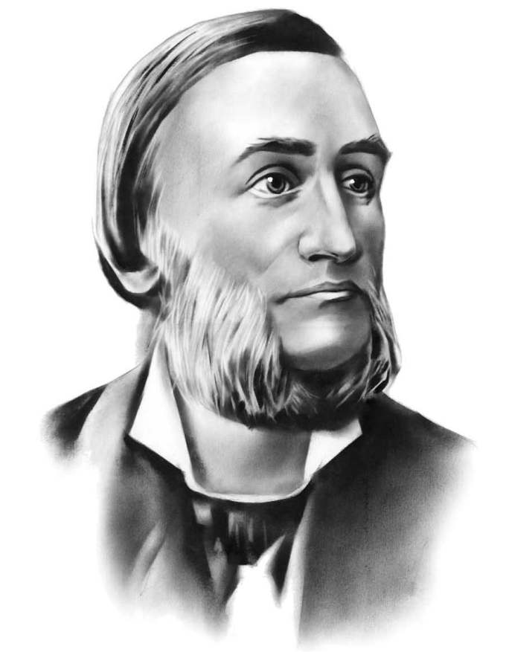
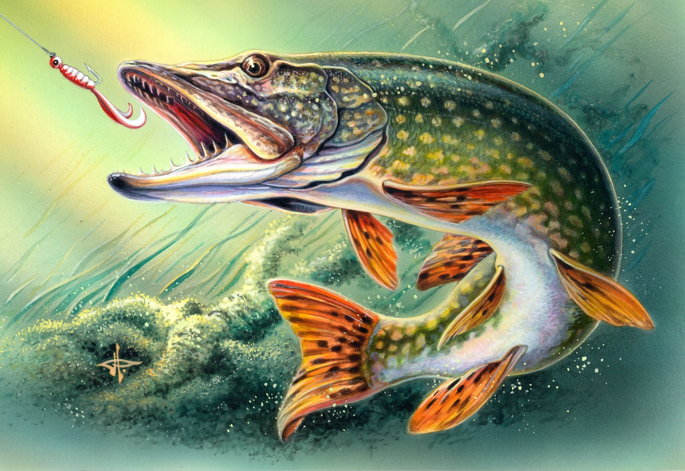
Розглянемо це на прикладі байки Леоніда Глібова «Щука».

Slide 7
Словникова робота:
Бомага – папір.
Буцімби – нібито
Шаплик – посудина з ручками для носіння рідини.
Нікчемна - ні на що не здатний.
Стряпчий – захисник обвинуваченого в суді.
Завсіди – зазвичай.
Щупачок – самець щуки.
Річ держать – промовляти, говорити.

Slide 8
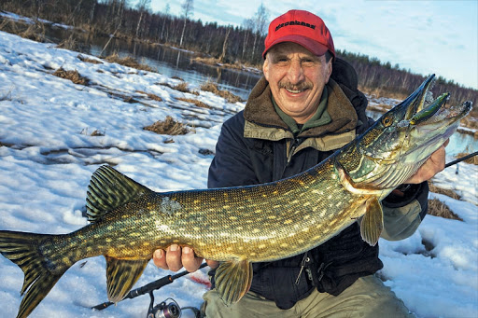
Які якості, на вашу думку, втілені в образі щуки?
Щука – це риба-хижак, яка живиться іншими меншими рибами, жабами і навіть пташенятами. Вона досягає 1,5 метра у довжину та може важити до 35 кг. Дуже швидко плаває.

Slide 9
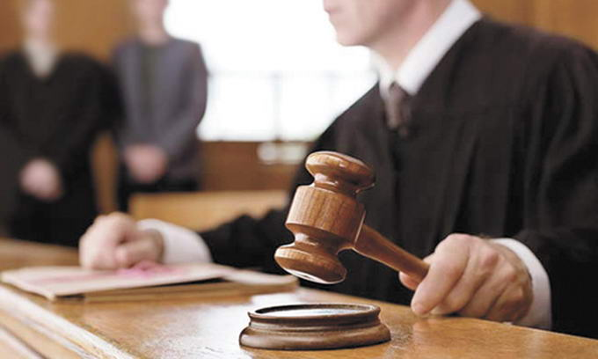
Про яку подію розповідається у байці?

Slide 10
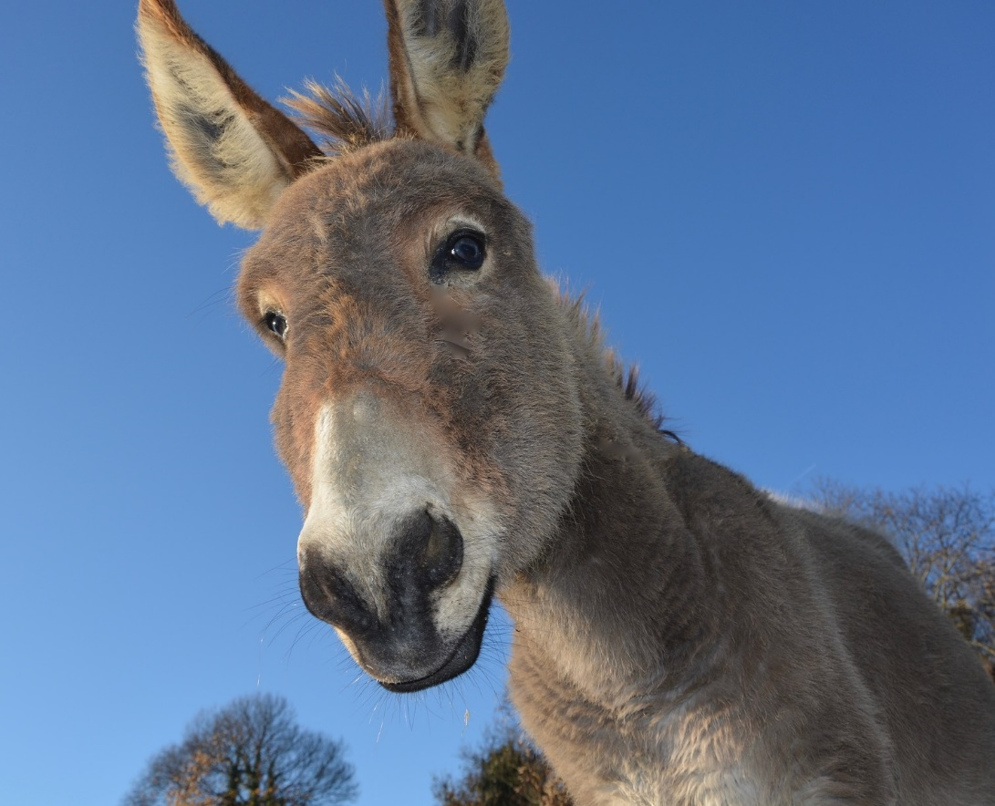
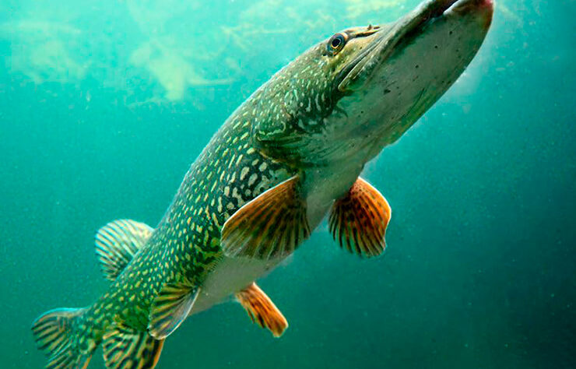
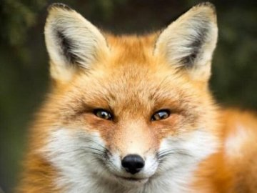
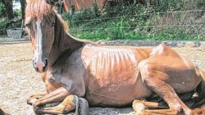
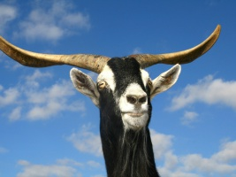
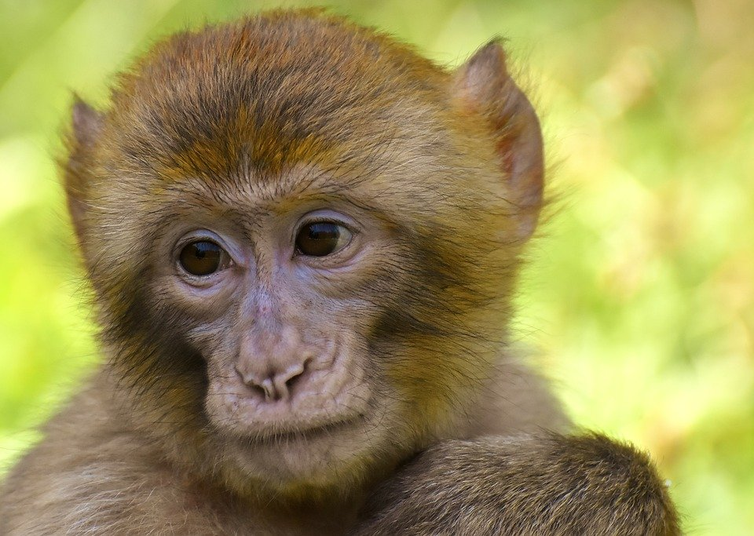
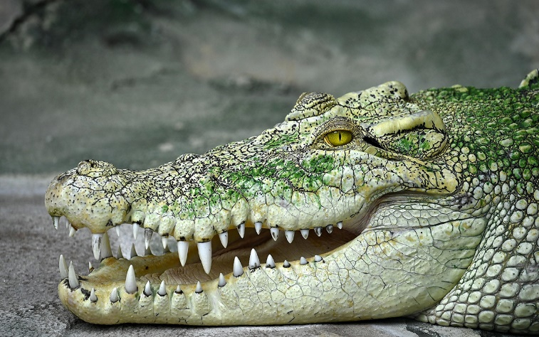
Дійові особи. Знайдіть зайвих.

Slide 11
Бесіда за змістом твору:
Чому Щуку викликали до суду?
Хто виступав у ролі суддів? Прочитайте опис цих героїв.
Хто виступав у ролі адвоката?
Які стосунки були між Щукою та Лисицею?
Який було винесено вирок?
Як і чому його змінили?
Чи відбулося правосуддя?

Slide 12
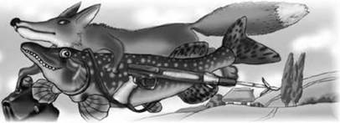
Мораль
Як ви вважаєте, чи відбуваються подібні ситуації у реальному житті?
Чи завжди злочинець отримує покарання? Чому?
Що висміюється і засуджується у байці?
Знайдіть повчальну частину, тобто мораль, у тексті.

Slide 13

Важливо бути розумними та пильним, щоб ніхто не зміг обвести нас навколо пальця і злодій був покараним!
— Розумна річ! — всі зачали гукать.
Послухали Лисичку
І Щуку кинули — у річку.

